Slide 1
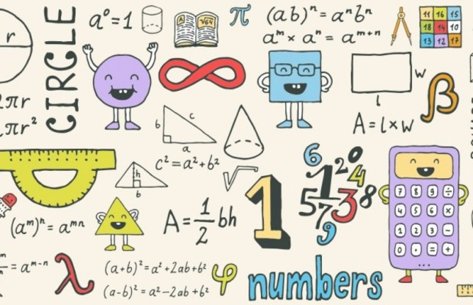
Μαθηματικά
προβλήματα

Slide 2
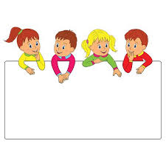
Λύνω τα πιο κάτω προβλήματα:
1.Η δασκάλα της κυρίας Κατερίνας έχει 24 παιδιά και τα χώρισε σε ομάδες. Κάθε ομάδα είχε 4 παιδιά. Σε πόσες ομάδες χώρισε η δασκάλα τα παιδιά;
Εξίσωση:…………………………………………………………….
Απάντηση:………………………………………………………………………………………

Slide 3
2.Η αίθουσα ενός σχολείου έχει 4 παράθυρα. Πόσα παράθυρα έχουν 9 αίθουσες;
Εξίσωση:……………………………………………………………
Απάντηση:……………………………………………………………………………………………………………………………………………

Slide 4
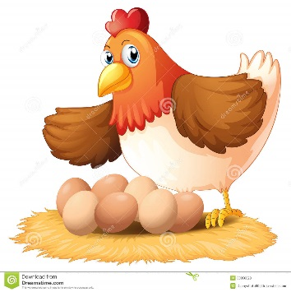
3.Το κοτέτσι του παππού μου έχει 8 κότες. Η κάθε κότα γέννησε 3 αυγά. Πόσα αυγά γέννησαν οι κότες συνολικά;
Εξίσωση:………………………………………………………
Απάντηση:………………………………………………………………………………………………………………………………………

Slide 5
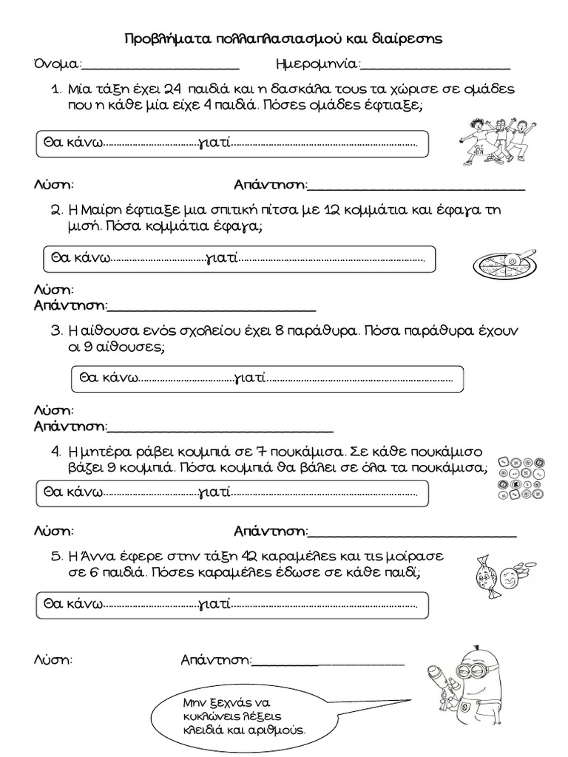
www.scribd.com

Slide 6
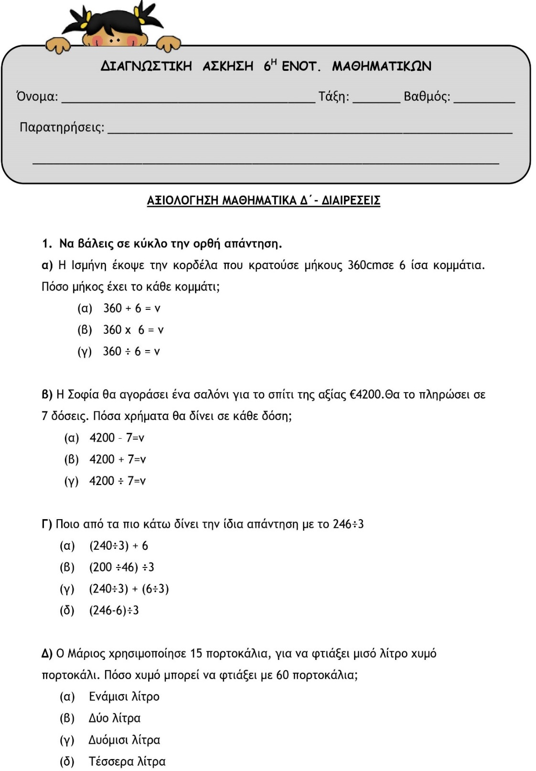
https://prwtokoudouni.weebly.com/

